Slide 1

Vua thời sự
Trong 3 phút, 4 nhóm lần lượt kể tên những hiện tượng nổi cộm đang diễn ra trong đời sống hiện nay?
Nhóm nào đến lượt mà không có câu trả lời sẽ bị loại
Nhóm trụ lại cuối cùng là nhóm chiến thắng
Notes:
Giáo án của Hạnh Nguyễn (0975152531): https://www.facebook.com/HankNguyenn

Slide 2
Viết bài văn trình bày ý kiến về một hiện tượng đời sống
HAPU
Notes:
Giáo án của Hạnh Nguyễn (0975152531): https://www.facebook.com/HankNguyenn

Slide 3
01
ĐỊNH HƯỚNG
Notes:
Giáo án của Hạnh Nguyễn (0975152531): https://www.facebook.com/HankNguyenn

Slide 4

Làm việc nhóm cặp và giải mật thư sau
Notes:
Giáo án của Hạnh Nguyễn (0975152531): https://www.facebook.com/HankNguyenn

Slide 5


GIẢI MẬT THƯ
bằng chứng
suy nghĩ
giải thích
lí lẽ
tự xác định
ý kiến
TỪ KHÓA
Viết bài văn trình bày ý kiến về một hiện tượng đời sống là nêu lên những ……………….. và đưa ra được …………….., …………………. để làm sáng tỏ ý kiến của người viết về hiện tượng ấy. Hiện tượng đời sống thường do đề bài nêu lên nhưng cũng có thể do người viết ………………………... Yêu cầu của bài viết: Nêu ………………… của mình, ………………...vì sao, đưa ra các lí lẽ và bằng chứng
Notes:
Giáo án của Hạnh Nguyễn (0975152531) https://www.facebook.com/HankNguyenn

Slide 6



Viết bài văn trình bày ý kiến về một hiện tượng đời sống
Hiện tượng đời sống thường do đề bài nêu lên nhưng cũng có thể do người viết tự xác định
Yêu cầu của bài viết: Nêu ý kiến của mình, giải thích vì sao, đưa ra các lí lẽ và bằng chứng
Là nêu lên những suy nghĩ và đưa ra được lí lẽ, bằng chứng để làm sáng tỏ ý kiến của người viết về hiện tượng ấy
Notes:
Giáo án của Hạnh Nguyễn (0975152531) https://www.facebook.com/HankNguyenn

Slide 7
02.
QUY TRÌNH
Notes:
Giáo án của Hạnh Nguyễn (0975152531): https://www.facebook.com/HankNguyenn

Slide 8
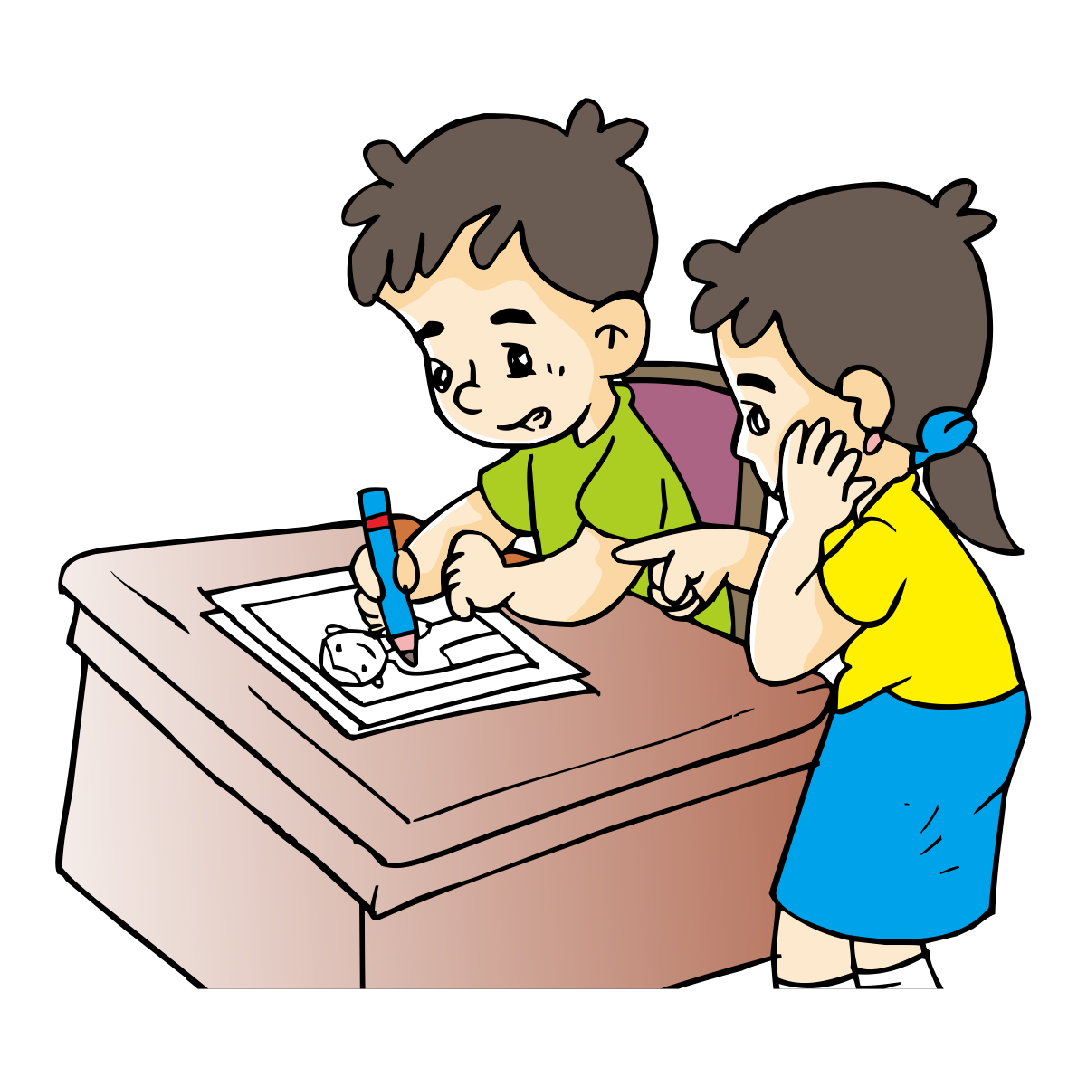
Tô màu nội dung các bước trùng với màu của tên các bước để hoàn thiện quy trình viết bài văn trình bày ý kiến về một hiện tượng đời sống
Notes:
Giáo án của Hạnh Nguyễn (0975152531): https://www.facebook.com/HankNguyenn

Slide 9
B1: CHUẨN BỊ
B2: TÌM Ý + LẬP DÀN Ý
B3: viết BÀI
B4: KIỂM TRA, CHỈNH SỬA
MB: Giới thiệu hiện tượng cần bàn luận
Lựa chọn đề tài
KB: Khẳng định lại ý kiến, thái độ của bản thân
Xác định mục đích viết là thuyết phục người đọc về ý kiến của bản thân trước một hiện tượng
TB: Trình bày ý kiến bàn luận (Đồng ý / không đồng ý; Ủng hộ / không ủng hộ...)
Viết mỗi ý trong bài thành một đoạn văn, có lí lẽ và bằng chứng cụ thể
Trả lời câu hỏi liên quan đến hiện tượng đời sống để tìm ý
Dựa vào bảng kiểm để kiểm tra và chỉnh sửa bài viết
Có thể mở bài trực tiếp (nêu thẳng hiện tượng)/ mở bài gián tiếp (kể 1 câu chuyện ngắn để giới thiệu hiện tượng)
Lập dàn ý với 3 phần mở - thân - kết bài
Thu thập thông tin ở sách báo, internet
Xác định người đọc là thầy cô, bạn bè, những người quan tâm đến hiện tượng
Kiểm tra các lỗi về diễn đạt, chính tả
Bám sát vào dàn ý đã lập khi viết

Slide 10
B1: CHUẨN BỊ
B2: TÌM Ý + LẬP DÀN Ý
B3: viết BÀI
B4: KIỂM TRA, CHỈNH SỬA
MB: Giới thiệu hiện tượng cần bàn luận
Lựa chọn đề tài
KB: Khẳng định lại ý kiến, thái độ của bản thân
Xác định mục đích viết là thuyết phục người đọc về ý kiến của bản thân trước một hiện tượng
TB: Trình bày ý kiến bàn luận (Đồng ý / không đồng ý; Ủng hộ / không ủng hộ...)
Viết mỗi ý trong bài thành một đoạn văn, có lí lẽ và bằng chứng cụ thể
Trả lời câu hỏi liên quan đến hiện tượng đời sống để tìm ý
Dựa vào bảng kiểm để kiểm tra và chỉnh sửa bài viết
Có thể mở bài trực tiếp (nêu thẳng hiện tượng)/ mở bài gián tiếp (kể 1 câu chuyện ngắn để giới thiệu hiện tượng)
Lập dàn ý với 3 phần mở - thân - kết bài
Thu thập thông tin ở sách báo, internet
Xác định người đọc là thầy cô, bạn bè, những người quan tâm đến hiện tượng
Kiểm tra các lỗi về diễn đạt, chính tả
Bám sát vào dàn ý đã lập khi viết

Slide 11
Bước 1: CHUẨN BỊ
Xác định mục đích viết và người đọc
Lựa chọn đề tài
Thu thập thông tin
* Mục đích viết: Thuyết phục người đọc về ý kiến của em trước 1 hiện tượng
* Người đọc: Thầy cô, bạn bè, những ai quan tâm đến hiện tượng
* Có thể được ấn định hoặc tự lựa chọn
* Ví dụ:
Bạo lực học đường
Ô nhiễm môi trường
Nghiện game
......
Có thể sử dụng sách báo và internet để tìm:
- Video
- Hình ảnh minh họa
- Ý kiến của các nhân vật nổi tiếng
- Lưu ý: Ghi nguồn
Notes:
Giáo án của Hạnh Nguyễn (0975152531): https://www.facebook.com/HankNguyenn

Slide 12

Bước 2: TÌM Ý VÀ LẬP DÀN Ý
Trả lời câu hỏi:
- Cần hiểu như thế nào về hiện tượng này?
- Những khía cạnh nào cần bàn bạc?
- Bài học rút ra là gì?
TÌM Ý
Notes:
Giáo án của Hạnh Nguyễn (0975152531): https://www.facebook.com/HankNguyenn

Slide 13
Bước 2: TÌM Ý VÀ LẬP DÀN Ý
MB: Giới thiệu hiện tượng, vấn đề cần bàn luận.
TB: Trình bày ý kiến bàn luận (Đồng ý / không đồng ý; Ủng hộ / không ủng hộ...)
- Nêu ý 1 (Lí lẽ, bằng chứng làm sáng tỏ ý 1)
- Nêu ý 2 (Lí lẽ, bằng chứng làm sáng tỏ ý 2)
- Nêu ý 3 (Lí lẽ, bằng chứng làm sáng tỏ ý 3)
- ...
LẬP DÀN Ý
KB: Khẳng định lại ý kiến, thái độ của bản thân.
Notes:
Giáo án của Hạnh Nguyễn (0975152531): https://www.facebook.com/HankNguyenn

Slide 14

Bước 3: viết BÀI
(1) Bám sát vào dàn ý đã lập.
(2) Có thể mở bài trực tiếp: Nêu thẳng hiện tượng hoặc mở bài gián tiếp bằng cách kể 1 câu chuyện ngắn để giới thiệu hiện tượng
(3) Mỗi ý trong bài phải trình bày thành một đoạn văn, có lí lẽ và bằng chứng cụ thể
Notes:
Giáo án của Hạnh Nguyễn (0975152531): https://www.facebook.com/HankNguyenn

Slide 15

Bước 4: KIỂM TRA VÀ CHỈNH SỬA
(2) Thể hiện được ý kiến (Tình cảm, thái độ, đánh giá) về hiện tượng, vấn đề.
(1) Nêu được hiện tượng, vấn đề bàn luận
(3) Các lí lẽ, bằng chứng có sức thuyết phục.
(4) Không mắc các lỗi về diễn đạt, chính tả.
Notes:
Giáo án của Hạnh Nguyễn (0975152531): https://www.facebook.com/HankNguyenn

Slide 16
03
THỰC HÀNH
Notes:
Giáo án của Hạnh Nguyễn (0975152531): https://www.facebook.com/HankNguyenn

Slide 17
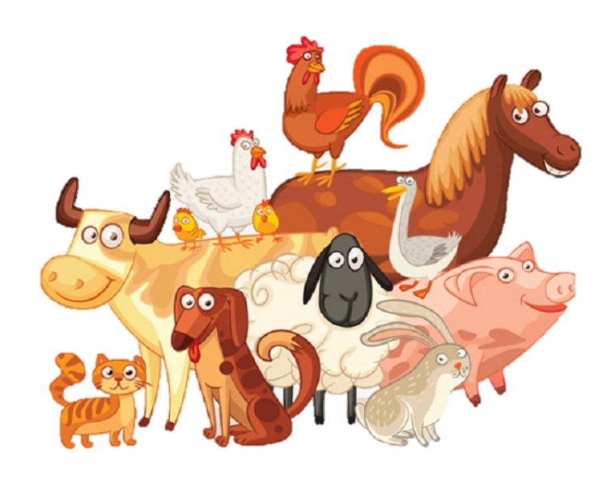
Đề bài:
Nhiều người cho rằng nên có các con vật nuôi trong nhà. Em có ý kiến như thế nào về vấn đề này?
Notes:
DÀN Ý THAM KHẢO:
I. MỞ BÀI
Dẫn dắt, giới thiệu hiện tượng nghiện game của học sinh trong xã hội hiện nay. Khái quát suy nghĩ, nhận định của bản thân về vấn đề này (nghiêm trọng, cấp thiết, mang tính xã hội,…)
II.THÂN BÀI
- Giải thích:
+ Game là gì? => Cách gọi chung của các trò chơi điện tử có thể tìm thấy trên các thiết bị như máy tính, điện thoại di động,… nhằm đáp ứng nhu cầu giải trí của con người ngày nay.
+ Nghiện là gì? =>Là trạng thái tâm lý tiêu cực gây ra do việc quá phụ thuộc hoặc sa đà quá mức vào một thứ gì đó có thể gây ảnh hưởng xấu đến người sử dụng hoặc thường xuyên tiếp xúc nó.
+ Nghiện game là gì? => Là hiện tượng tập trung quá mức vào trò chơi điện tử dẫn đến những tác hại không mong muốn.
- Thực trạng:
+ Nhiều học sinh, sinh viên dành phần lớn thời gian mỗi ngày cho việc chơi game.
+ Nhiều tiệm net vẫn hoạt động ngoài giờ cho phép do nhu cầu chơi game về đêm của học sinh.
+ Ngày càng nhiều hậu quả tiêu cực xảy ra trong xã hội có liên quan đến nghiện game
- Nguyên nhân:
+ Các trò chơi ngày càng đa dạng, phong phú và nhiều tính năng thu hút giới trẻ.
+ Lứa tuổi học sinh chưa được trang bị tâm lý vững vàng, dễ bị lạc mình trong thế giới ảo.
+ Nhu cầu chứng tỏ bản thân và ganh đua với bè bạn do tuổi nhỏ.
+ Phụ huynh và nhà trường chưa quản lý học sinh chặt chẽ.
- Hậu quả:
+ Học sinh bỏ bê việc học, thành tích học tập giảm sút.
+ Ảnh hưởng đến sức khỏe, tâm lí, hao tốn tiền của.
+ Dễ bị lôi kéo vào tệ nạn xã hội.
- Lời khuyên:
+ Bản thân học sinh nên tự xây dựng ý thức học tập tốt, giải trí lành mạnh.
+ Cần có biện pháp giáo dục, nâng cao ý cho học sinh đồng thời tuyên truyền tác hại của việc nghiện game trong nhà trường, gia đình và xã hội.
+ Các cơ quan nên có biện pháp kiểm soát chặt chẽ vấn đề phát hành và phổ biến game.
III. KẾT BÀI
- Khẳng định lại vấn đề (tác hại của nghiện game online, vấn đề nghiêm trọng cần giải quyết kịp thời,…).
- Đúc kết bài học kinh nghiệm, đưa ra lời kêu gọi, nhắn nhủ.
Giáo án của Hạnh Nguyễn (0975152531): https://www.facebook.com/HankNguyenn

Slide 18


Vòng 1: Lập dàn ý chi tiết và viết bài
Vòng 2: Đọc và chỉnh sửa bài viết cho nhóm bạn
Notes:
DÀN Ý THAM KHẢO:
I. MỞ BÀI
Dẫn dắt, giới thiệu hiện tượng nghiện game của học sinh trong xã hội hiện nay. Khái quát suy nghĩ, nhận định của bản thân về vấn đề này (nghiêm trọng, cấp thiết, mang tính xã hội,…)
II.THÂN BÀI
- Giải thích:
+ Game là gì? => Cách gọi chung của các trò chơi điện tử có thể tìm thấy trên các thiết bị như máy tính, điện thoại di động,… nhằm đáp ứng nhu cầu giải trí của con người ngày nay.
+ Nghiện là gì? =>Là trạng thái tâm lý tiêu cực gây ra do việc quá phụ thuộc hoặc sa đà quá mức vào một thứ gì đó có thể gây ảnh hưởng xấu đến người sử dụng hoặc thường xuyên tiếp xúc nó.
+ Nghiện game là gì? => Là hiện tượng tập trung quá mức vào trò chơi điện tử dẫn đến những tác hại không mong muốn.
- Thực trạng:
+ Nhiều học sinh, sinh viên dành phần lớn thời gian mỗi ngày cho việc chơi game.
+ Nhiều tiệm net vẫn hoạt động ngoài giờ cho phép do nhu cầu chơi game về đêm của học sinh.
+ Ngày càng nhiều hậu quả tiêu cực xảy ra trong xã hội có liên quan đến nghiện game
- Nguyên nhân:
+ Các trò chơi ngày càng đa dạng, phong phú và nhiều tính năng thu hút giới trẻ.
+ Lứa tuổi học sinh chưa được trang bị tâm lý vững vàng, dễ bị lạc mình trong thế giới ảo.
+ Nhu cầu chứng tỏ bản thân và ganh đua với bè bạn do tuổi nhỏ.
+ Phụ huynh và nhà trường chưa quản lý học sinh chặt chẽ.
- Hậu quả:
+ Học sinh bỏ bê việc học, thành tích học tập giảm sút.
+ Ảnh hưởng đến sức khỏe, tâm lí, hao tốn tiền của.
+ Dễ bị lôi kéo vào tệ nạn xã hội.
- Lời khuyên:
+ Bản thân học sinh nên tự xây dựng ý thức học tập tốt, giải trí lành mạnh.
+ Cần có biện pháp giáo dục, nâng cao ý cho học sinh đồng thời tuyên truyền tác hại của việc nghiện game trong nhà trường, gia đình và xã hội.
+ Các cơ quan nên có biện pháp kiểm soát chặt chẽ vấn đề phát hành và phổ biến game.
III. KẾT BÀI
- Khẳng định lại vấn đề (tác hại của nghiện game online, vấn đề nghiêm trọng cần giải quyết kịp thời,…).
- Đúc kết bài học kinh nghiệm, đưa ra lời kêu gọi, nhắn nhủ.
Giáo án của Hạnh Nguyễn (0975152531): https://www.facebook.com/HankNguyenn

Slide 19







Thực hành viết
…………………………………...........
…………………………………...........
…………………………………...........
Notes:
DÀN Ý THAM KHẢO:
I. MỞ BÀI
Dẫn dắt, giới thiệu hiện tượng nghiện game của học sinh trong xã hội hiện nay. Khái quát suy nghĩ, nhận định của bản thân về vấn đề này (nghiêm trọng, cấp thiết, mang tính xã hội,…)
II.THÂN BÀI
- Giải thích:
+ Game là gì? => Cách gọi chung của các trò chơi điện tử có thể tìm thấy trên các thiết bị như máy tính, điện thoại di động,… nhằm đáp ứng nhu cầu giải trí của con người ngày nay.
+ Nghiện là gì? =>Là trạng thái tâm lý tiêu cực gây ra do việc quá phụ thuộc hoặc sa đà quá mức vào một thứ gì đó có thể gây ảnh hưởng xấu đến người sử dụng hoặc thường xuyên tiếp xúc nó.
+ Nghiện game là gì? => Là hiện tượng tập trung quá mức vào trò chơi điện tử dẫn đến những tác hại không mong muốn.
- Thực trạng:
+ Nhiều học sinh, sinh viên dành phần lớn thời gian mỗi ngày cho việc chơi game.
+ Nhiều tiệm net vẫn hoạt động ngoài giờ cho phép do nhu cầu chơi game về đêm của học sinh.
+ Ngày càng nhiều hậu quả tiêu cực xảy ra trong xã hội có liên quan đến nghiện game
- Nguyên nhân:
+ Các trò chơi ngày càng đa dạng, phong phú và nhiều tính năng thu hút giới trẻ.
+ Lứa tuổi học sinh chưa được trang bị tâm lý vững vàng, dễ bị lạc mình trong thế giới ảo.
+ Nhu cầu chứng tỏ bản thân và ganh đua với bè bạn do tuổi nhỏ.
+ Phụ huynh và nhà trường chưa quản lý học sinh chặt chẽ.
- Hậu quả:
+ Học sinh bỏ bê việc học, thành tích học tập giảm sút.
+ Ảnh hưởng đến sức khỏe, tâm lí, hao tốn tiền của.
+ Dễ bị lôi kéo vào tệ nạn xã hội.
- Lời khuyên:
+ Bản thân học sinh nên tự xây dựng ý thức học tập tốt, giải trí lành mạnh.
+ Cần có biện pháp giáo dục, nâng cao ý cho học sinh đồng thời tuyên truyền tác hại của việc nghiện game trong nhà trường, gia đình và xã hội.
+ Các cơ quan nên có biện pháp kiểm soát chặt chẽ vấn đề phát hành và phổ biến game.
III. KẾT BÀI
- Khẳng định lại vấn đề (tác hại của nghiện game online, vấn đề nghiêm trọng cần giải quyết kịp thời,…).
- Đúc kết bài học kinh nghiệm, đưa ra lời kêu gọi, nhắn nhủ.
Giáo án của Hạnh Nguyễn (0975152531): https://www.facebook.com/HankNguyenn

Slide 20
PHIẾU CHỈNH SỬA BÀI VIẾT
Họ tên người chỉnh sửa: ..................................... Họ tên tác giả bài viết: ........................................
Yêu cầu | Gợi ý chỉnh sửa | Ghi chú
Nêu được hiện tượng cần bàn luận | Đọc lại phần mở bài, nếu chưa thấy hiện tượng đời sống cần bàn luận thì phải nêu cho rõ.
Thể hiện được ý kiến (tình cảm, thái độ, cách đánh giá,…) của người viết về hiện tượng đó | Bổ sung những câu tình cảm, thái độ, cách đánh giá về hiện tượng đời sống nếu thấy còn thiếu.
Đưa ra được những lí lẽ, bằng chứng để bài viết có sức thuyết phục. | Kiểm tra các lí lẽ bằng chứng, nếu lí lẽ chưa chắc chắn, bằng chứng chưa tiêu biểu hoặc còn thiếu thì phải chỉnh sửa,thay thế, bổ sung.
Đảm bảo các yêu cầu về chính tả và diễn đạt | Phát hiện lỗi về chính tả và diễn đạt để sửa lại cho phù hợp
Notes:
Giáo án của Hạnh Nguyễn (0975152531): https://www.facebook.com/HankNguyenn

Slide 21
Bài tập về nhà
Tớ là nhà báo:
Dựa vào phần góp ý của GV và các bạn, viết lại bài văn của mình dưới dạng 1 bài báo
Notes:
Giáo án của Hạnh Nguyễn (0975152531): https://www.facebook.com/HankNguyenn

Slide 22
CHÚC CÁC EM HỌC TỐT !
Notes:
Giáo án của Hạnh Nguyễn (0975152531): https://www.facebook.com/HankNguyenn

